Slide 1

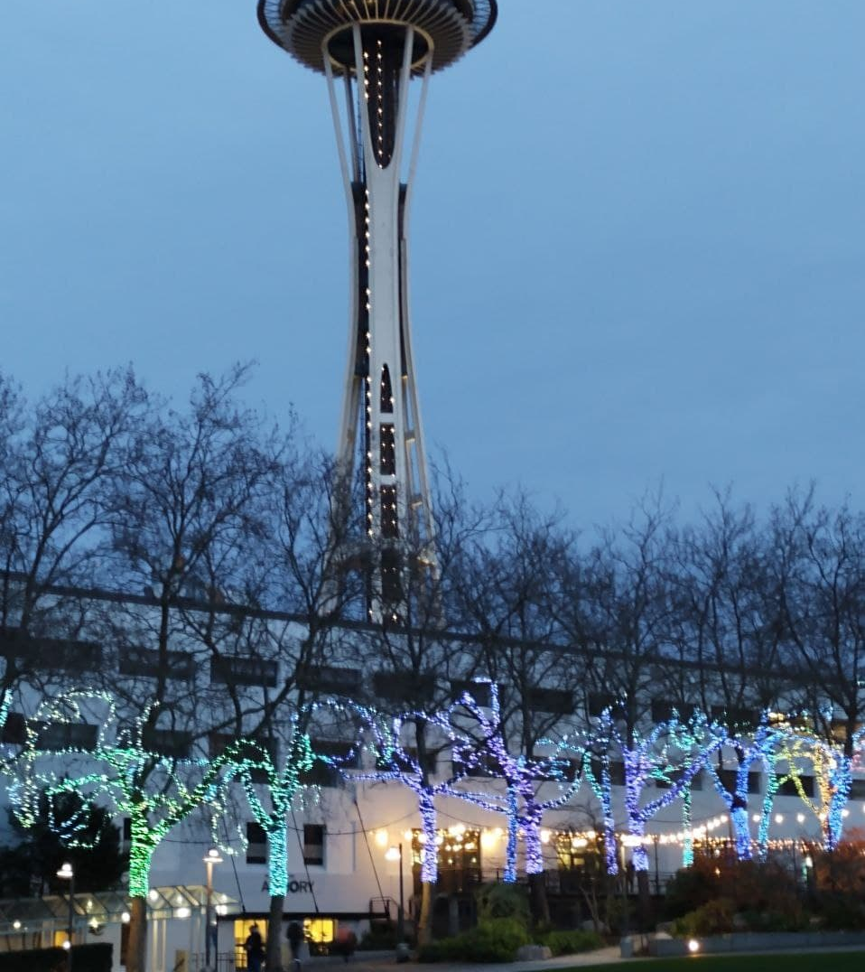


Comportamiento del clima en la ciudad de Seattle

Slide 2
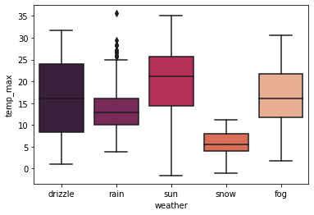

Hipotesis
Influye la temperatura en el comportamiento del clima?
Clima | Valor P
Llovizna | 1.9 *10-19
Lluvia | 1.9*10-284
Sol | 0
Nieve | 0.09
Neblina | 4.6*10-52

Slide 3
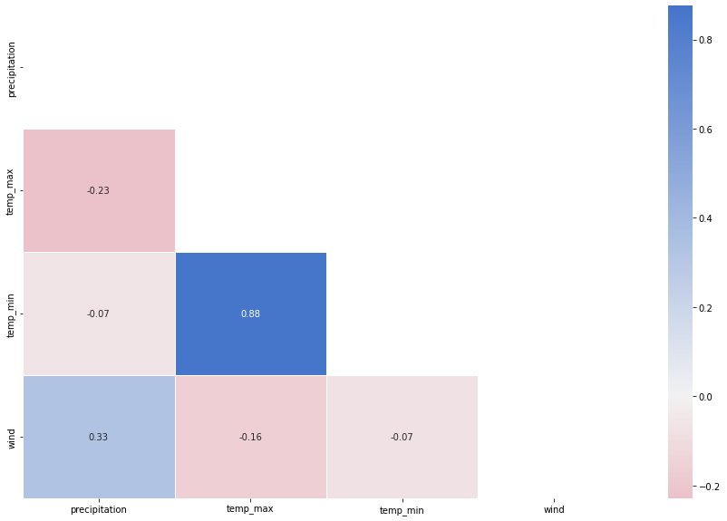
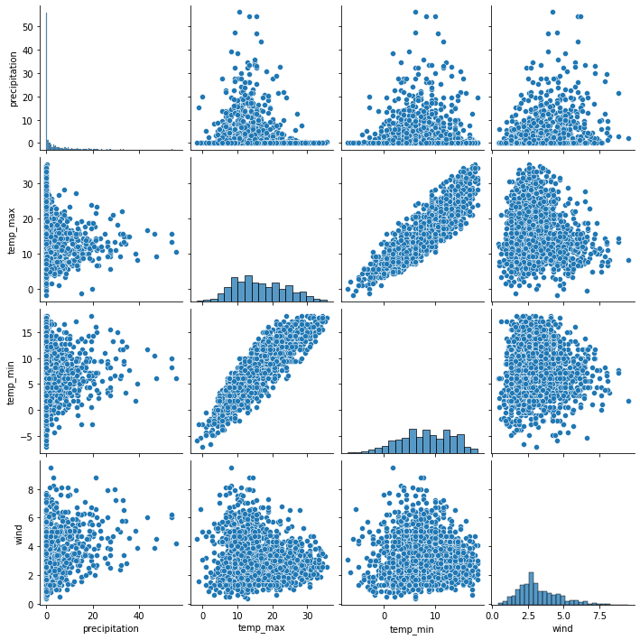
Correlaciones
Bastante debiles como para hacer un analisis estadistico preciso

Slide 4
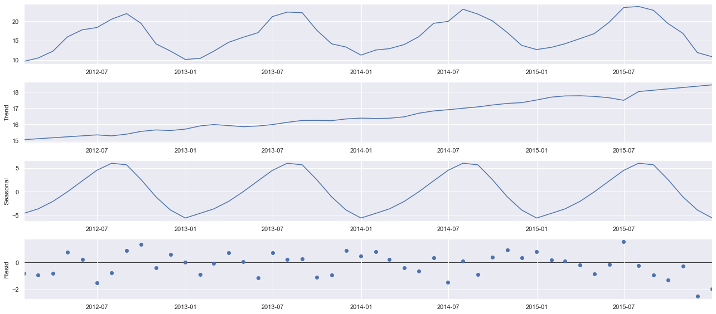
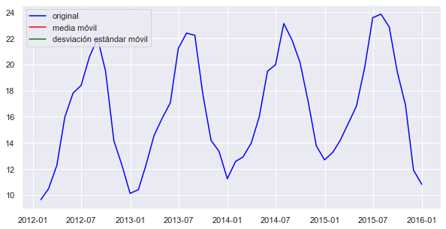

Una serie de tiempo para una variable no estacional
Statistic -1.17479
P-value 0.68435
Num of Lags 10.00000
Observations 37.00000
Critical Value 1% -3.62092
Critical Value 5% -2.94354
Critical Value 10% -2.61040

Slide 5
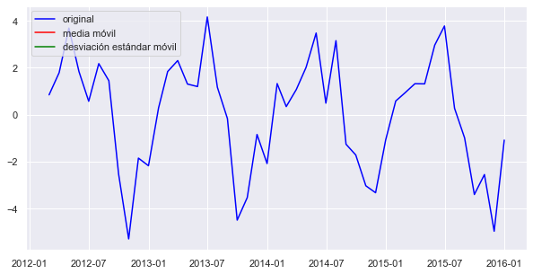
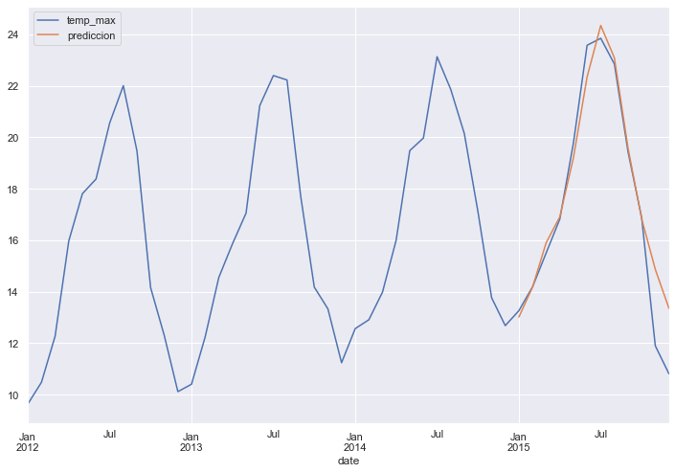
Al obligar a nuestros datos a la estacionalidad usando el metodo de “Rolling Mean”, se puede tener una prediccion mas precisa

Slide 6
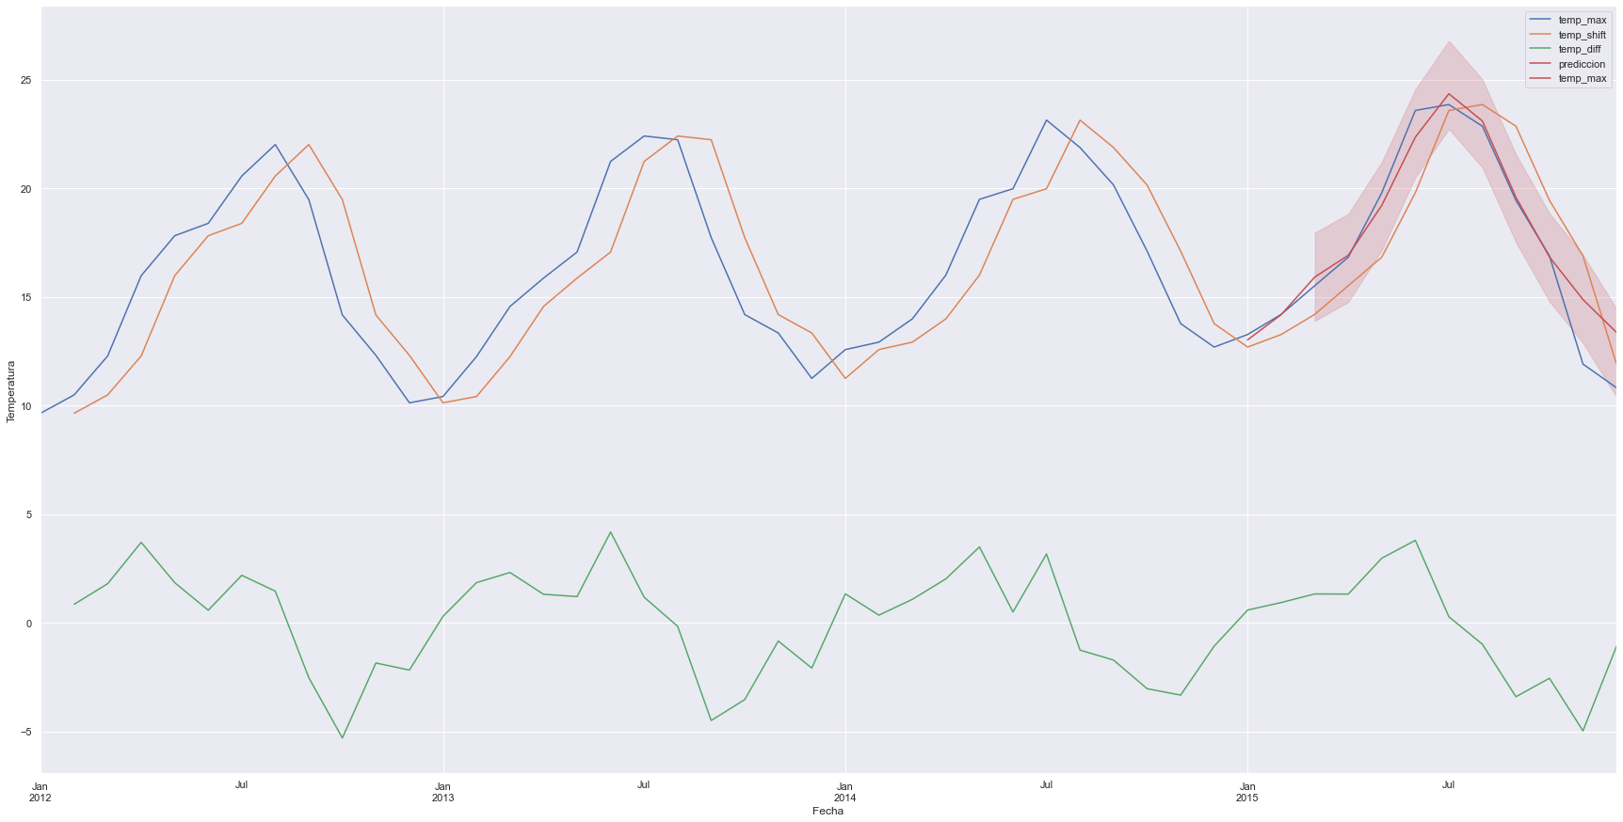
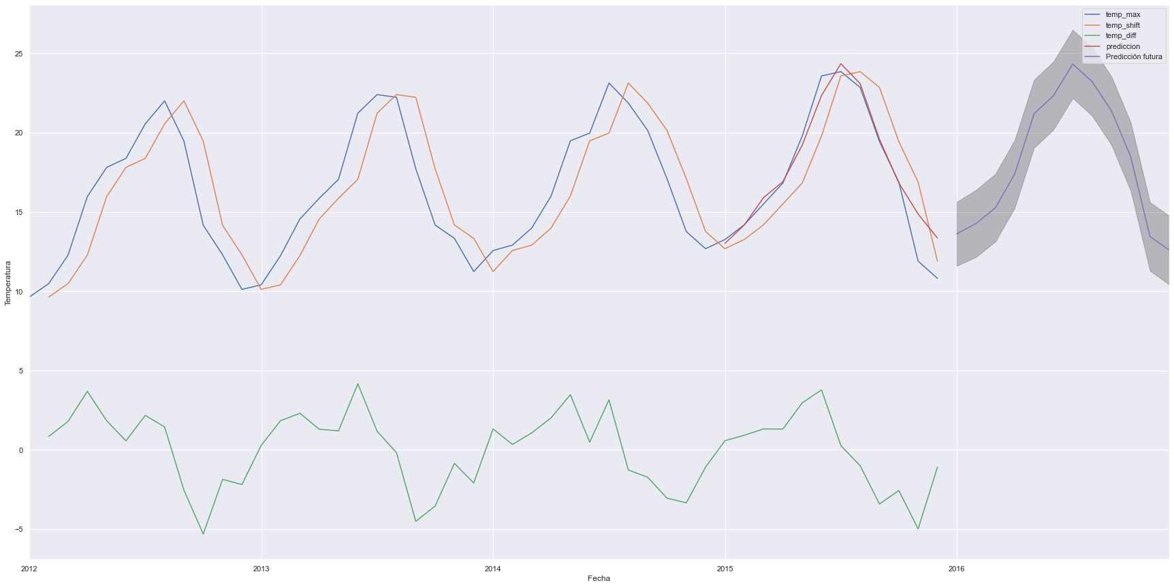
Prediccion del incremento de temperatura en la ciudad de seattle para el siguiente año

Slide 7
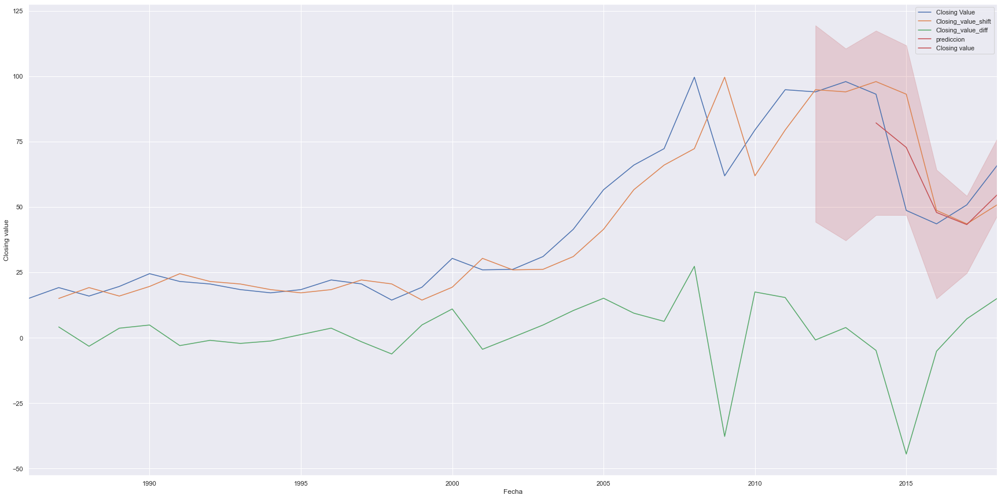
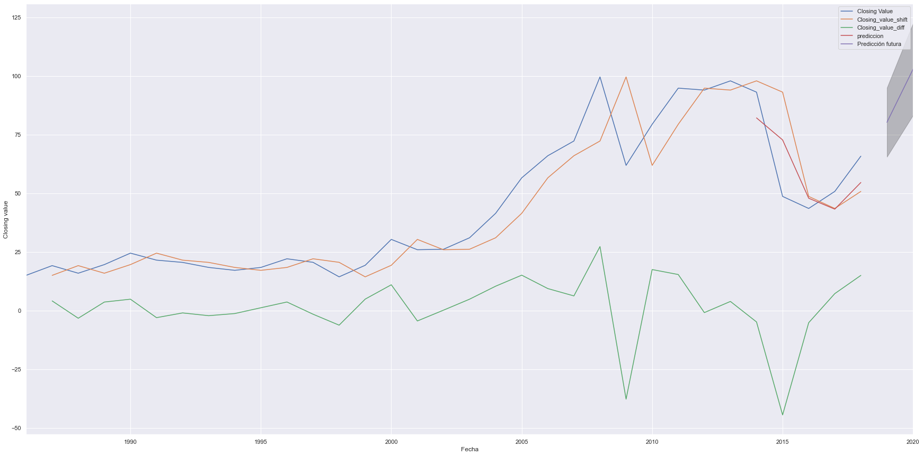
Prediccion del incremento del precio del barril de aceite

